Slide 1
Inteligencia emocional
Valentina Véliz

Slide 2
¿Inteligencia Emocional?

Slide 3
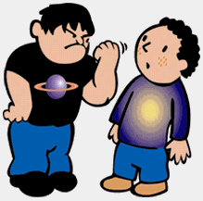

Slide 4
¿Qué es educación emocional?

Slide 5
somos capaces de reconocer e identificar el como y el porqué de los significados que nos dan las distintas expresiones.
Los seres humanos tenemos la capacidad de poder expresar y presentar emociones y sentimientos
Lo importante s poder educar nuestras emociones.

Slide 6
